Slide 1
Phân tích Thị trường AI/Data Việt Nam 2026
Exploratory Data Analysis · Job Market Intelligence
Hoàng Sinh Hưng (52300106)
Trần Thiên Hưng (52300109)
505067 - Data Analysis and Visualization
Học kỳ 2, năm học 2025-2026

Slide 2
Nội dung trình bày
1
Tổng quan Dataset
2
Phân tích Lương
Nguồn, quy mô, chất lượng
Phân phối, vai trò, địa lý
3
Phân tích Kỹ năng
4
Phân tích Địa lý
Top skills, lương cao, heatmap
HCM vs Hà Nội, xu hướng vùng
5
Xu hướng & Công ty
6
Key Findings
Thời gian, top nhà tuyển dụng
Kết luận & Khuyến nghị
Source: 7,051 VN AI/Data job postings · Jan–May 2026 · 505067

Slide 3
Tổng quan Thị trường AI/Data Việt Nam 2026
7.051
3.496
$980
42%
Tin tuyển dụng
Doanh nghiệp
Lương trung vị
Công bố lương
6 nền tảng · 5 tháng
Thị trường phân mảnh
USD/tháng
58% "thỏa thuận"
Source: 7,051 VN AI/Data job postings · Jan–May 2026 · 505067
3

Slide 4
1
Tổng quan Dataset
Nguồn dữ liệu · Quy mô · Chất lượng

Slide 5
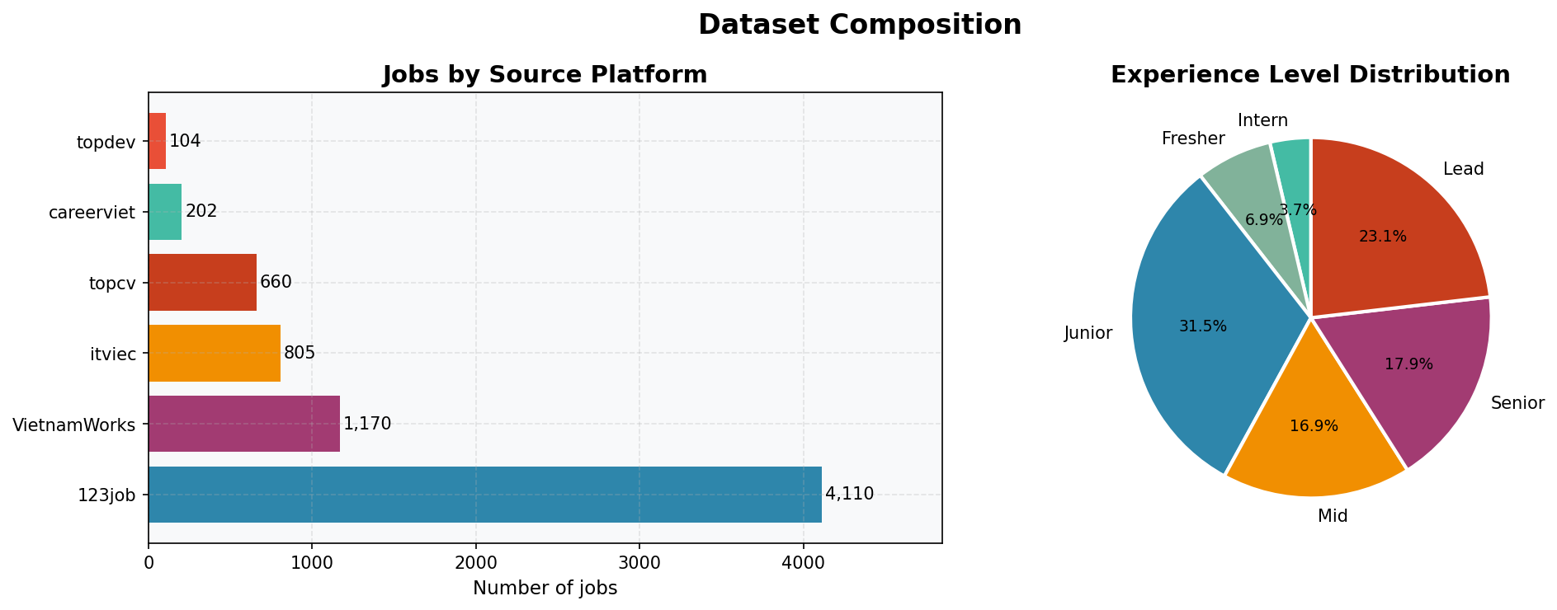
Phân bổ Nguồn & Độ đầy đủ Dữ liệu
Phát hiện
7.051 tin unique từ 6 nền tảng — 123job chiếm 58.3%, VietnamWorks 16.6%, ITviec 11.4%.
Xu hướng
VietnamWorks (API) và ITviec (JSON-LD) cho chất lượng dữ liệu cao nhất; TopCV bị Cloudflare chặn 75%.
Hàm ý
Trường salary thiếu nhiều nhất (58%): 'thỏa thuận' là chuẩn mực thị trường Việt Nam.
Source: 7,051 VN AI/Data job postings · Jan–May 2026 · 505067
5

Slide 6
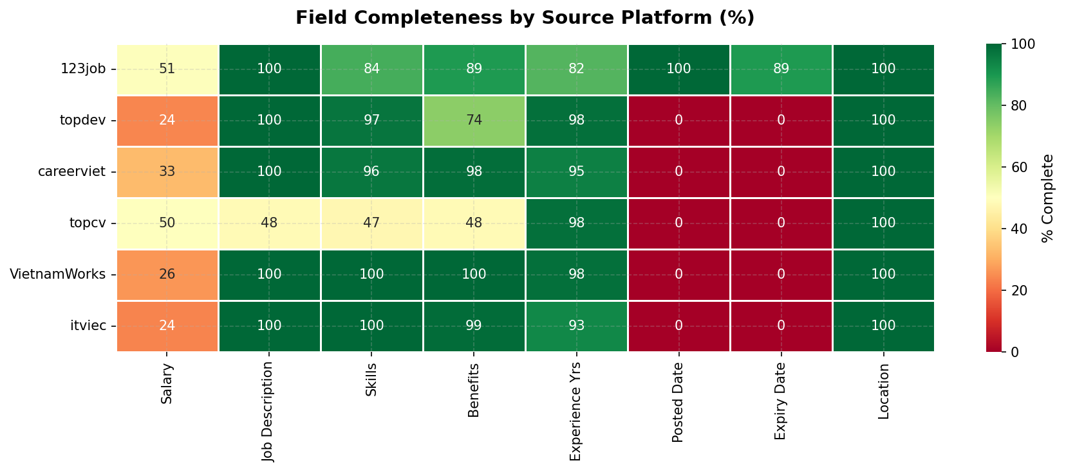
Độ Đầy đủ Dữ liệu theo Trường
Phát hiện
Độ đầy đủ trung bình đạt 87.8% — chủ yếu thiếu ở salary và job_description.
Xu hướng
TopCV chỉ đạt 36% mô tả công việc do Cloudflare anti-bot blocking trong quá trình crawl.
Hàm ý
Salary missing là non-random: postings công bố lương thiên về roles cạnh tranh, tạo selection bias.
Source: 7,051 VN AI/Data job postings · Jan–May 2026 · 505067
6

Slide 7
2
Phân tích Lương
Phân phối · Theo vai trò · Theo địa lý

Slide 8
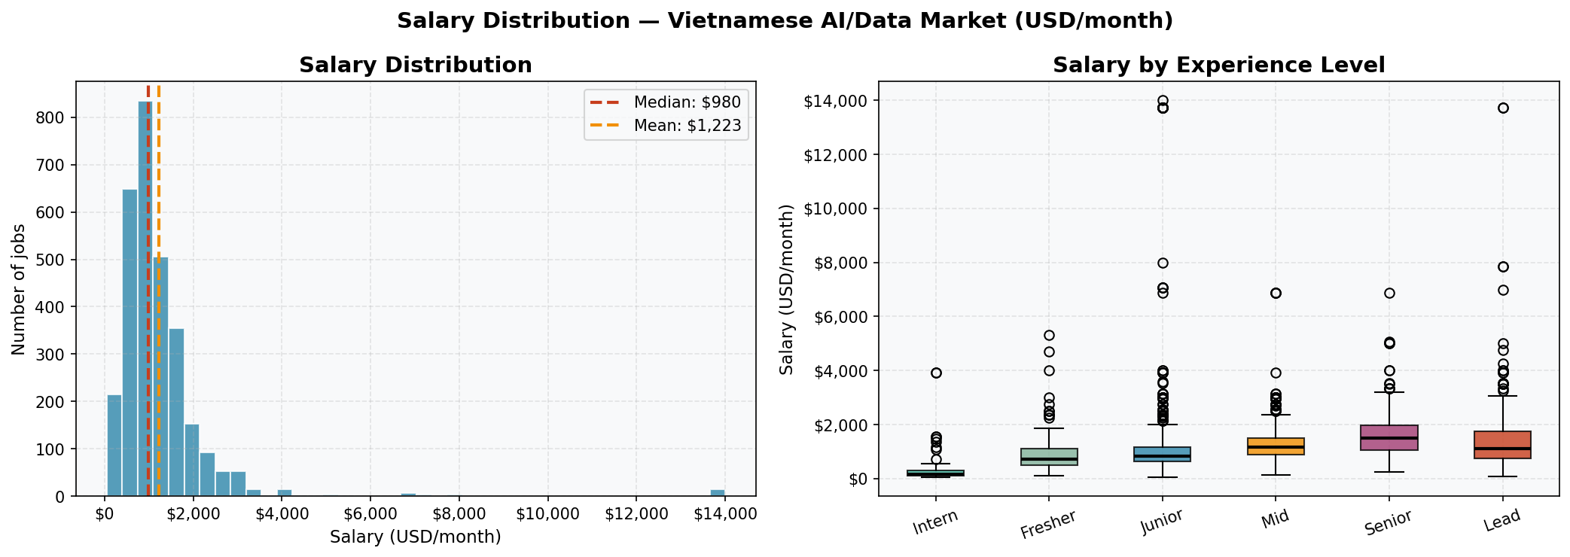
Phân bổ Mức lương (USD/tháng)
Phát hiện
Lương trung vị $980/tháng (~25 triệu VND) — phân phối lệch phải do tail senior/lead.
Xu hướng
Chỉ 42% tin công bố lương cụ thể; 58% 'thỏa thuận' tạo bất cân xứng thông tin bất lợi cho ứng viên.
Hàm ý
Khoảng dao động rộng: Intern ~$300 → Lead/Senior $1.500+, chênh lệch 5 lần.
Source: 7,051 VN AI/Data job postings · Jan–May 2026 · 505067
8

Slide 9
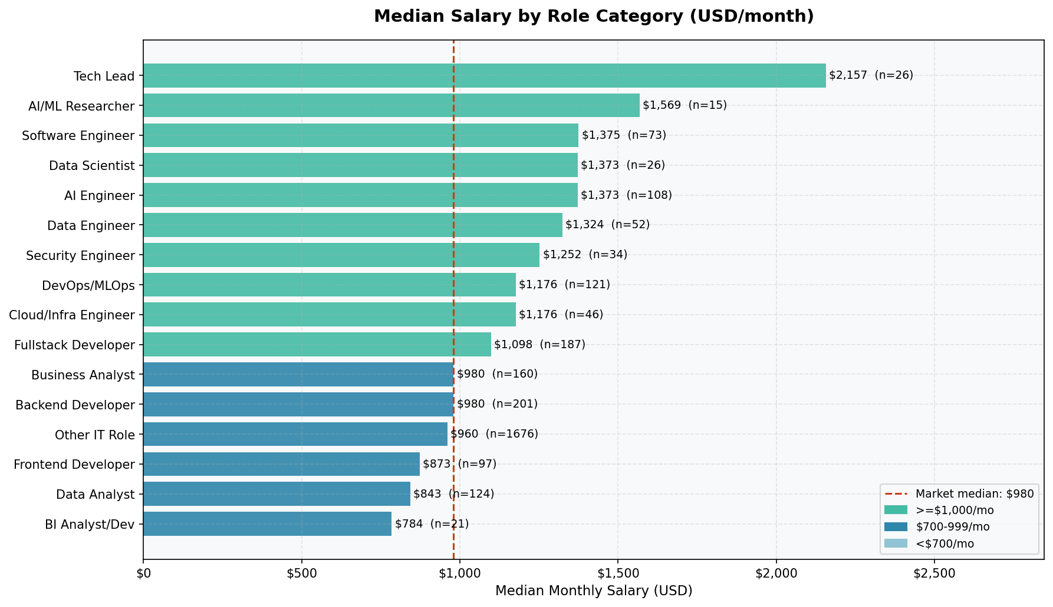
Lương Trung vị theo Vai trò
Phát hiện
MLOps/DevOps và Cloud Engineer dẫn đầu >$1.200/tháng — premium thiếu hụt kỹ năng hạ tầng.
Xu hướng
AI/ML Engineer vượt Data Analyst ~20%, phản ánh premium kỹ năng ML + software engineering.
Hàm ý
Business/Data Analyst gần trung vị thị trường — nguồn cung dồi dào từ các chương trình đại học.
Source: 7,051 VN AI/Data job postings · Jan–May 2026 · 505067
9

Slide 10
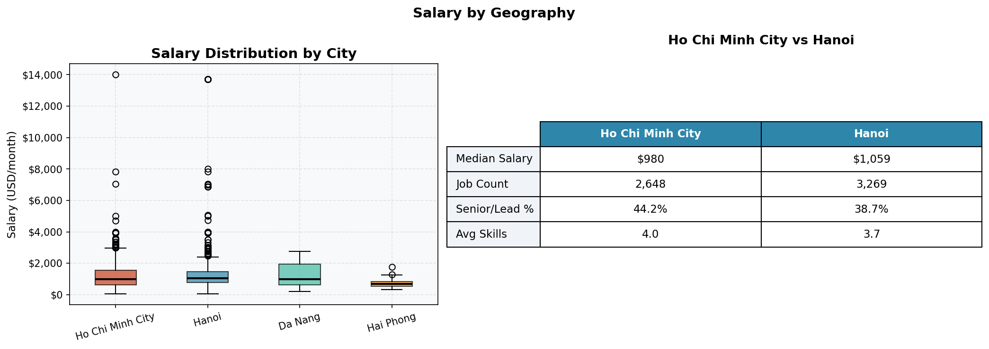
Lương Trung vị theo Thành phố
Phát hiện
TP.HCM cao hơn Hà Nội 10-15% — tập trung FDI công nghệ, AI startup và offshore dev centers.
Xu hướng
Hà Nội: lương theo chuẩn nội địa do dominance của state-linked enterprises và ngân hàng nhà nước.
Hàm ý
Đà Nẵng nổi lên với mức lương cạnh tranh — chiến lược mở rộng tier-2 của FDI Đông Nam Á.
Source: 7,051 VN AI/Data job postings · Jan–May 2026 · 505067
10

Slide 11
3
Phân tích Kỹ năng
Top skills · Kỹ năng lương cao · Heatmap vai trò

Slide 12
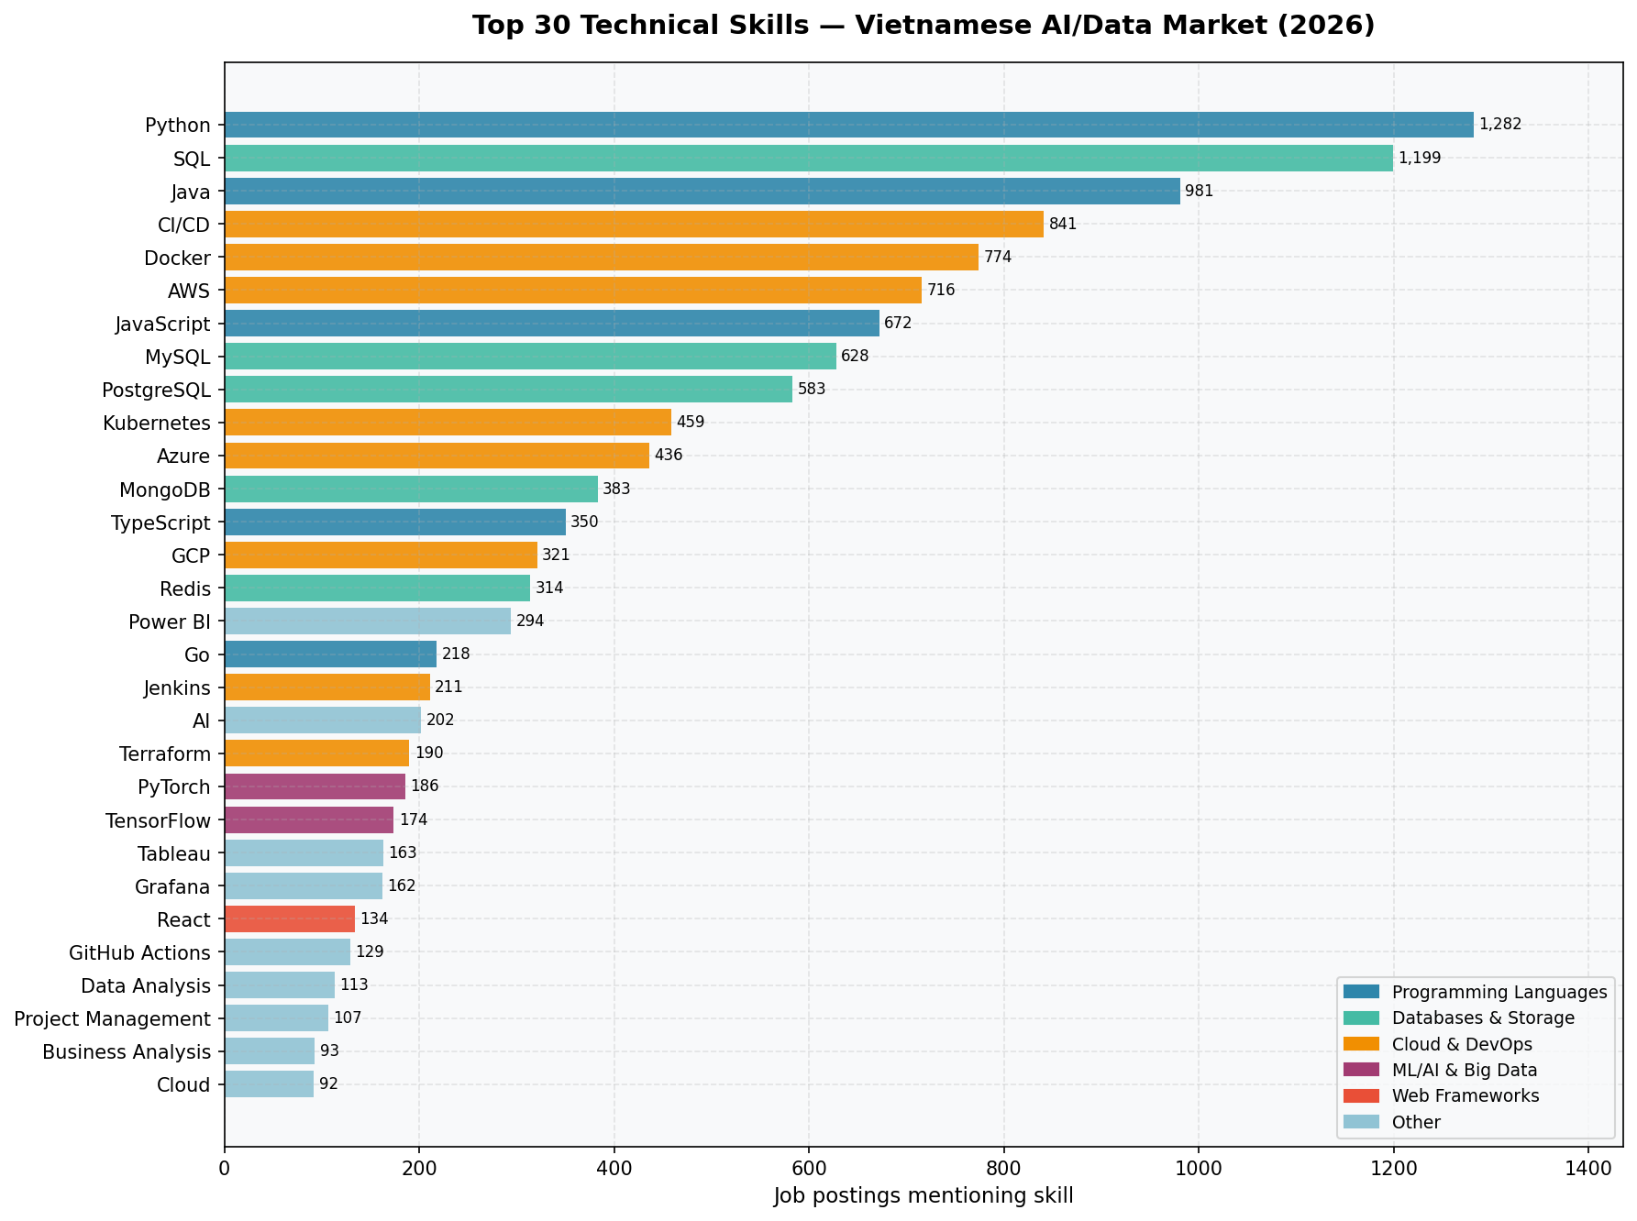
Top 20 Kỹ năng Kỹ thuật được Yêu cầu
Phát hiện
Python (1.282 tin) và SQL (1.199 tin) là bộ đôi bắt buộc — xuất hiện trong >17% tổng tin.
Xu hướng
PyTorch vượt TensorFlow: xu hướng chuyển sang LLM fine-tuning và generative AI workflows.
Hàm ý
Top 10 kỹ năng chiếm 43% tổng tần suất — power-law distribution điển hình của tech labor market.
Source: 7,051 VN AI/Data job postings · Jan–May 2026 · 505067
12

Slide 13
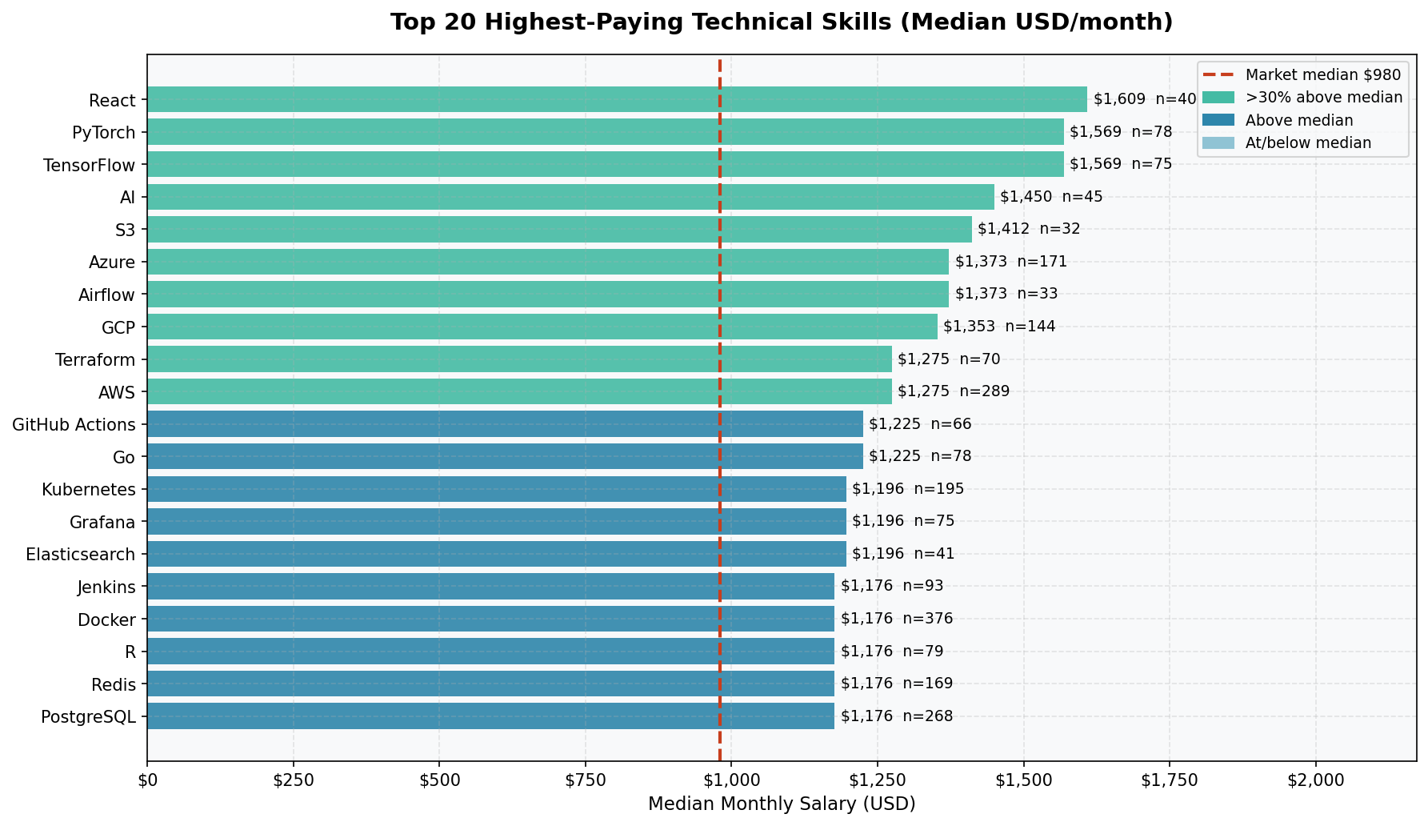
Kỹ năng Được Trả Lương Cao Nhất
Phát hiện
Spark, Kafka, Kubernetes dẫn đầu >130% mức lương trung vị — scarcity premium hạ tầng dữ liệu.
Xu hướng
MLOps skills (Airflow, dbt, Kubeflow) cao hơn 25-40% so với analytics skills thuần túy.
Hàm ý
Operational scarcity — không phải độ phức tạp thuật toán — là driver chính của salary premium.
Source: 7,051 VN AI/Data job postings · Jan–May 2026 · 505067
13

Slide 14
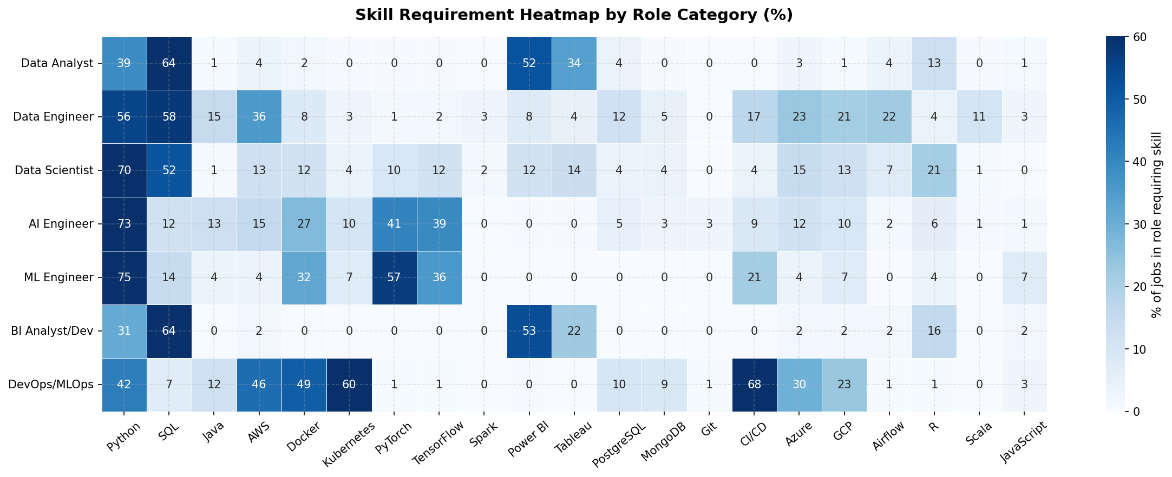
Ma trận Kỹ năng × Vai trò
Phát hiện
Python phổ biến cross-role; Java tập trung ở Software Engineer — hệ sinh thái enterprise Việt Nam.
Xu hướng
PyTorch/TensorFlow chỉ xuất hiện đậm ở AI/ML Engineer, không lan sang Data Analyst.
Hàm ý
Kubernetes/Docker tập trung ở MLOps — kỹ năng này hầu như không xuất hiện ở vai trò phân tích.
Source: 7,051 VN AI/Data job postings · Jan–May 2026 · 505067
14

Slide 15
4
Phân tích Địa lý
HCM vs Hà Nội · Phân bổ vùng · Salary geography

Slide 16
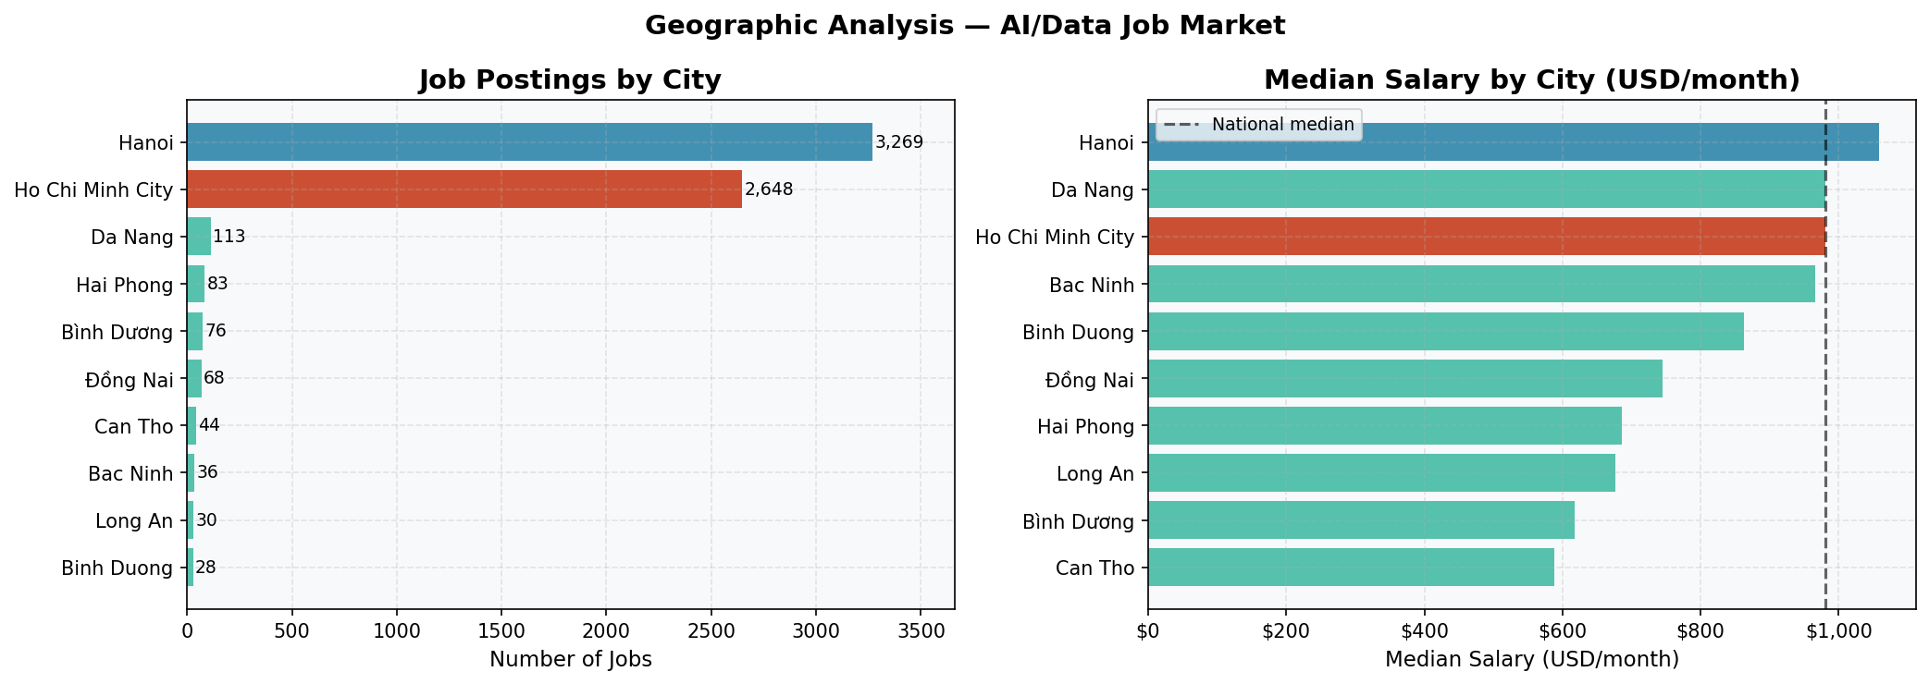
Phân bổ Tin Tuyển dụng & Lương theo Địa lý
Phát hiện
Hà Nội (46%) và TP.HCM (38%) chiếm 84% tổng tin — mức độ tập trung địa lý rất cao.
Xu hướng
TP.HCM thiên về AI Engineer và product tech; Hà Nội thiên về enterprise IT, banking, telecom.
Hàm ý
Đà Nẵng (1.6%) đang nổi lên với FDI expansion — tier-2 market với chi phí sinh hoạt thấp hơn.
Source: 7,051 VN AI/Data job postings · Jan–May 2026 · 505067
16

Slide 17
5
Xu hướng & Công ty
Diễn biến thời gian · Top nhà tuyển dụng

Slide 18
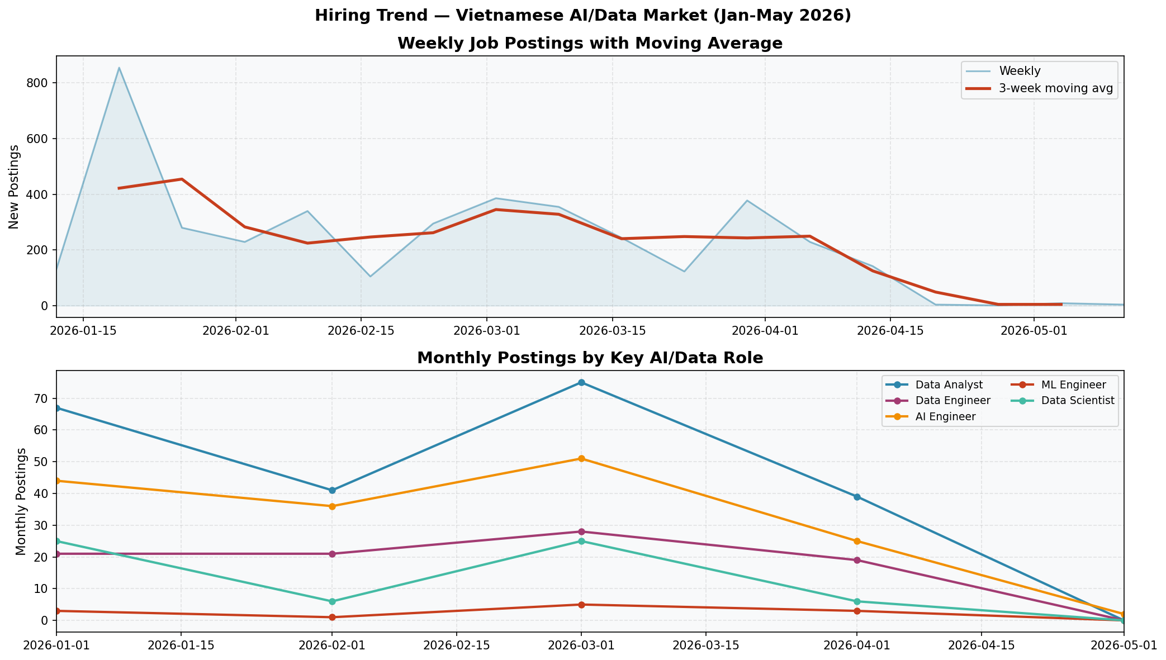
Xu hướng Tuyển dụng theo Thời gian
Phát hiện
Đỉnh tháng 2-3/2026: hiệu ứng bù Tết — quyết định tuyển dụng dồn sau Tết Nguyên Đán.
Xu hướng
AI Engineer tăng đều, không hồi phục về baseline — structural growth, không phải cyclical.
Hàm ý
Data Analyst ổn định week-over-week — persistent baseline demand, phù hợp tuyển dụng dài hạn.
Source: 7,051 VN AI/Data job postings · Jan–May 2026 · 505067
18

Slide 19
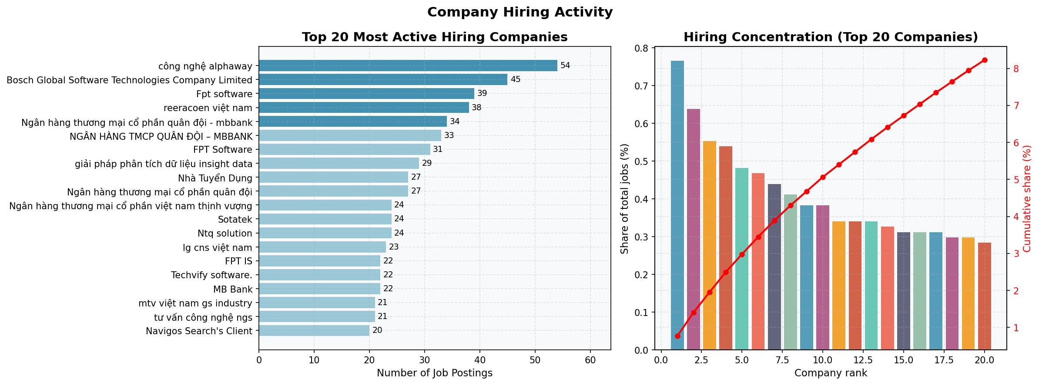
Top Công ty Tuyển dụng
Phát hiện
Thị trường phân mảnh: top 20 công ty <15% tổng tin — hàng trăm org đang build AI/Data team.
Xu hướng
Tài chính/ngân hàng tập trung Data/Business Analyst; tech startup và FDI tập trung AI/ML Engineer.
Hàm ý
FPT Software dẫn đầu — outsourcing supplier + chỉ báo xu hướng IT service cho enterprise Việt Nam.
Source: 7,051 VN AI/Data job postings · Jan–May 2026 · 505067
19

Slide 20
6
Key Findings
Kết luận · Hạn chế · Khuyến nghị

Slide 21
5 Key Findings — Thị trường AI/Data Việt Nam 2026
01
Python + SQL là bộ đôi bắt buộc
xuất hiện trong >17% tổng tin, không thể thiếu ở bất kỳ vai trò Data nào
02
Lương MLOps/DevOps dẫn đầu >$1.200/tháng
operational scarcity tạo premium, không phải độ phức tạp thuật toán
03
TP.HCM cao hơn Hà Nội 10–15%
FDI tech, AI startup tập trung tạo pricing áp sát mức lương toàn cầu
04
AI Engineer tăng trưởng có cấu trúc
không hồi phục về baseline sau đỉnh Tết, khác hoàn toàn Data Analyst
05
42% công bố lương
58% 'thỏa thuận' tạo bất cân xứng thông tin bất lợi nghiêm trọng cho ứng viên
Source: 7,051 VN AI/Data job postings · Jan–May 2026 · 505067
21

Slide 22
Hạn chế Phân tích
123job chiếm 58% — thiên lệch nguồn ảnh hưởng phân phối kỹ năng và mức lương
TopCV: Cloudflare chặn 75% request, mô tả công việc chỉ đạt 36% completeness
58% tin không công bố lương — non-random missingness, thiên về competitive roles
Cửa sổ quan sát 5 tháng — chưa đủ dài để phân tích xu hướng seasonal dài hạn
Source: 7,051 VN AI/Data job postings · Jan–May 2026 · 505067
22

Slide 23
Khuyến nghị
Ứng viên: ưu tiên Python + SQL + 1 cloud platform + 1 MLOps tool để tăng lương tối đa
Sinh viên: đầu tư kỹ năng hạ tầng (Spark, Airflow, Kubernetes) thay vì chỉ thuật toán
Doanh nghiệp: tuyển AI Engineer sớm trước khi thị trường cạnh tranh và lương leo thang
Nền tảng tuyển dụng: khuyến khích công bố lương cụ thể để giảm bất cân xứng thông tin
Source: 7,051 VN AI/Data job postings · Jan–May 2026 · 505067
23

Slide 24
Cảm ơn!
Hỏi & Đáp
Hoàng Sinh Hưng (52300106)
Trần Thiên Hưng (52300109)
505067 - Data Analysis and Visualization

